Slide 1
Compania de transport
Cristina-Maria STAN

Slide 2
Cine folosește aplicația?
Companii
Numele companiei
CUI (Cod Unic de Identificare)
Telefon
Șoferi
Nume și prenume
Telefon
CNP
Serie și număr buletin
Nr mașinii
Capacitatea mașinii

Slide 3
Cum pot folosi companiile aplicația?
Își pot crea un profil
Pot adauga cereri
Pot vizualiza cererile si statusul rezervării acestora
Pot vizualiza statusul efectuarii cererilor

Slide 4
Cum pot folosi șoferii aplicația?
Își pot crea un profil
Pot vedea toate cererile disponibile
Pot rezerva o cerere
Pot marca o cursa ca efectuata
Pot vizualiza toate cursele personale

Slide 5
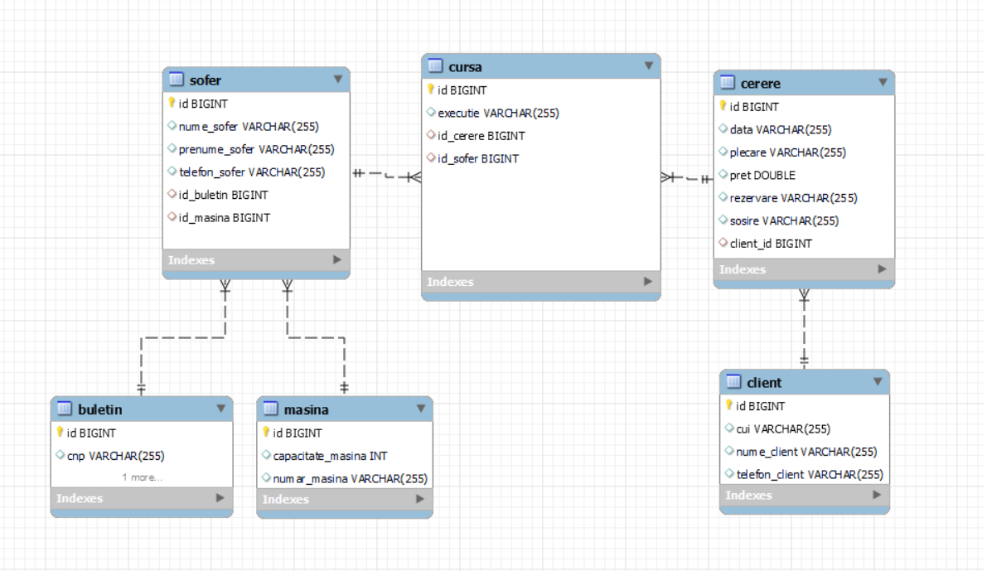
Diagrama bazei de date

Slide 6
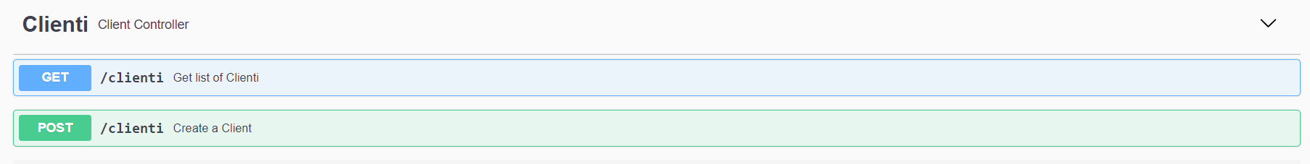
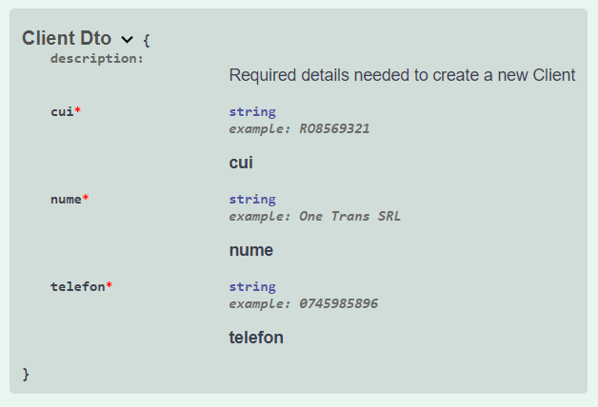
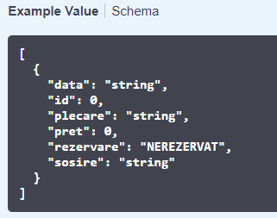
Rest APIs

Slide 7
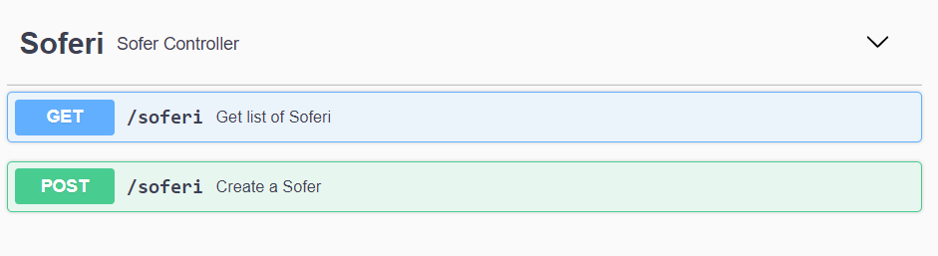
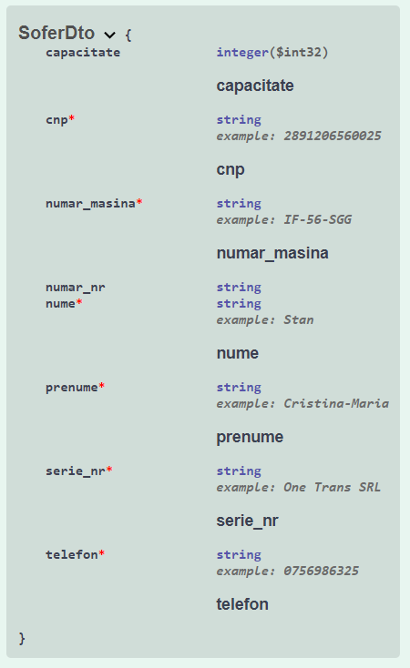
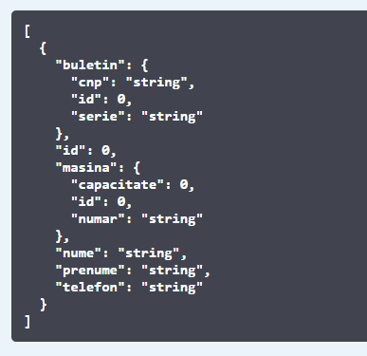
Rest APIs

Slide 8
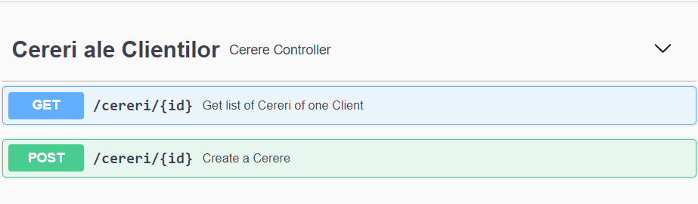
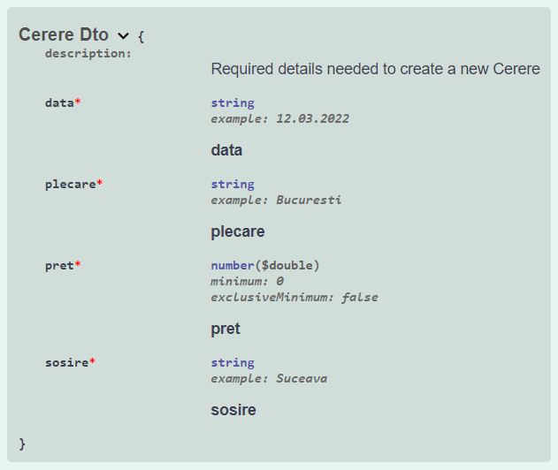
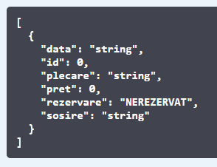
Rest APIs

Slide 9
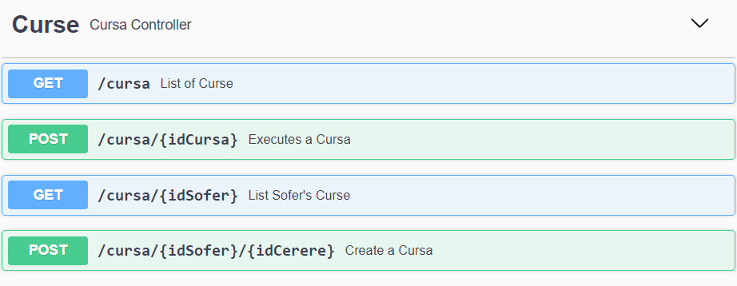
Rest APIs

Slide 10
Mulțumesc pentru atenție!

